Slide 1


Технологический университет имени дважды Героя Советского Союза, летчика-космонавта А.А. Леонова
Система непрерывного образования СПО-ВПО:
единая траектория развития.
Демонстрационный экзамен –
модель независимой оценки качества подготовки выпускников
4 мая 2022

Slide 2


Федеральный закон о закреплении демонстрационного экзамена в качестве формы ГИА по программам СПО в статье 59 273-ФЗ «Об образовании в РФ»
Задачи демонстрационного экзамена
Начиная с 2017 года в системе СПО по поручению Президента Российской Федерации внедрен демонстрационный экзамен, который сдали около 300 000 человек
Моделирование реальных производственных условий для демонстрации выпускниками профессиональных умений и навыков
Независимая экспертная оценка выполнения задания демонстрационного экзамена, в том числе экспертами из числа представителей компаний
Предусматривает моделирование реальных производственных условий для решения выпускниками практических задач профессиональной деятельности
Технологический университет
Графический дизайн
Промышленный дизайн
Технология моды
Определение уровня знаний, умений и навыков выпускников в соответствии с международными требованиями
Задания демонстрационного экзамена создаются с учетом профессиональных стандартов (при наличии) на основе оценочных материалов, разработанных Агентством развития профессий и навыков. На сегодняшний день 100 ФГОС предусматривают демонстрационный экзамен в качестве формы Государственной итоговой аттестации.

Slide 3


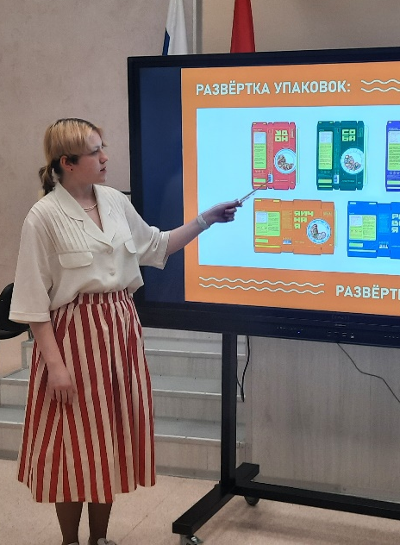

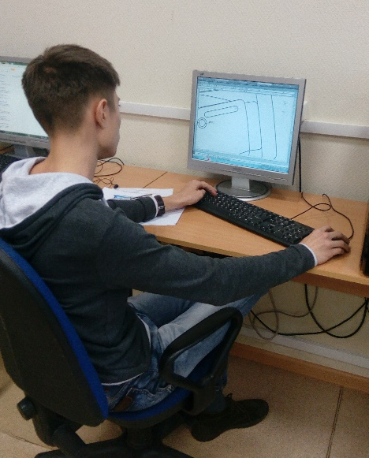
ДЕМОНСТРАЦИОННЫЙ ЭКЗАМЕН ПО СТАНДАРТАМ ВОРЛДСКИЛЛС РОССИЯ
В СИСТЕМЕ ВЗАИМОДЕЙСТВИЯ РАБОТОДАТЕЛЕЙ И ОБРАЗОВАТЕЛЬНЫХ ОРГАНИЗАЦИЙ Государственная итоговая аттестация
Традиционная форма
В форме демонстрационного экзамена WSR
Работодатель
Независимая оценка
компетенций выпускников
независимыми экспертами от предприятий
и союза WorldSkills Russia
Оценка знаний, умений и
навыков выпускников
преподавателями
ПРЯМОЕ УЧАСТИЕ
КИМы разрабатываются образовательными организациями
Оценочные средства разработаны экспертами WorldSkills Russia
ЧТО и КАК оценивать
Проверка теоретических знаний выпускников и отсутствие практического навыка «изготовить макет»
Демонстрация умений и навыков выпускников в реальных производственных условиях
НА ЧЕМ оценивать
Нет механизма использования результатов ГИА
Мониторинг и генерация результатов в системе
CIS (eSim)
ДОСТУП к базе профессионалов

Slide 4
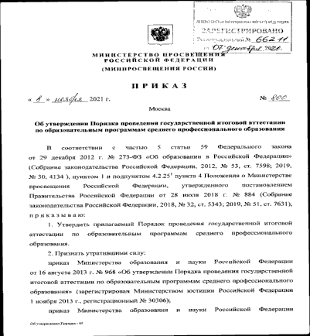


Государственная итоговая аттестация
специалисты среднего звена
квалифицированные рабочие, служащие
Демонстрационный экзамен и защита дипломного проекта (работы)
=
Демонстрационный экзамен, как форма проведения ВКР
Государственный экзамен и (или) защита дипломного проекта (работы)
Паспорт компетенций Ворлдскиллс Россия
Диплом СПО

Slide 5





Основные требования
Демонстрационный экзамен проводится по заданиям, разработанным экспертным сообществом на основе заданий Финала Национального чемпионата «Молодые профессионалы», с сохранением уровня сложности.
Главный эксперт – сертифицированный эксперт Ворлдскиллс, эксперт со свидетельством на право проведения чемпионатных мероприятий
Площадка проведения ДЭ должна соответствовать требованиям Инфраструктурного листа компетенции
Выполнение предыдущих требований дает доступ к внесению данных о результатах ДЭ в CISи eSim

Slide 6

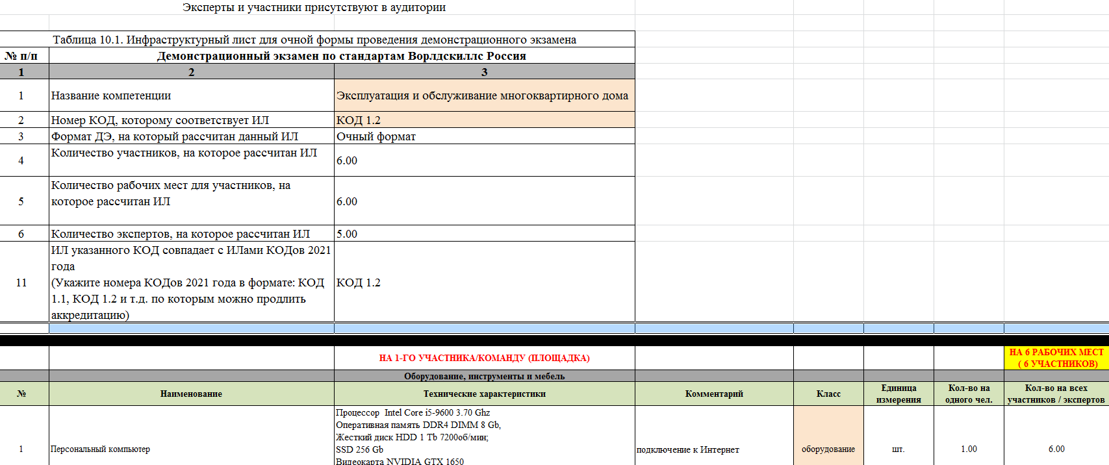
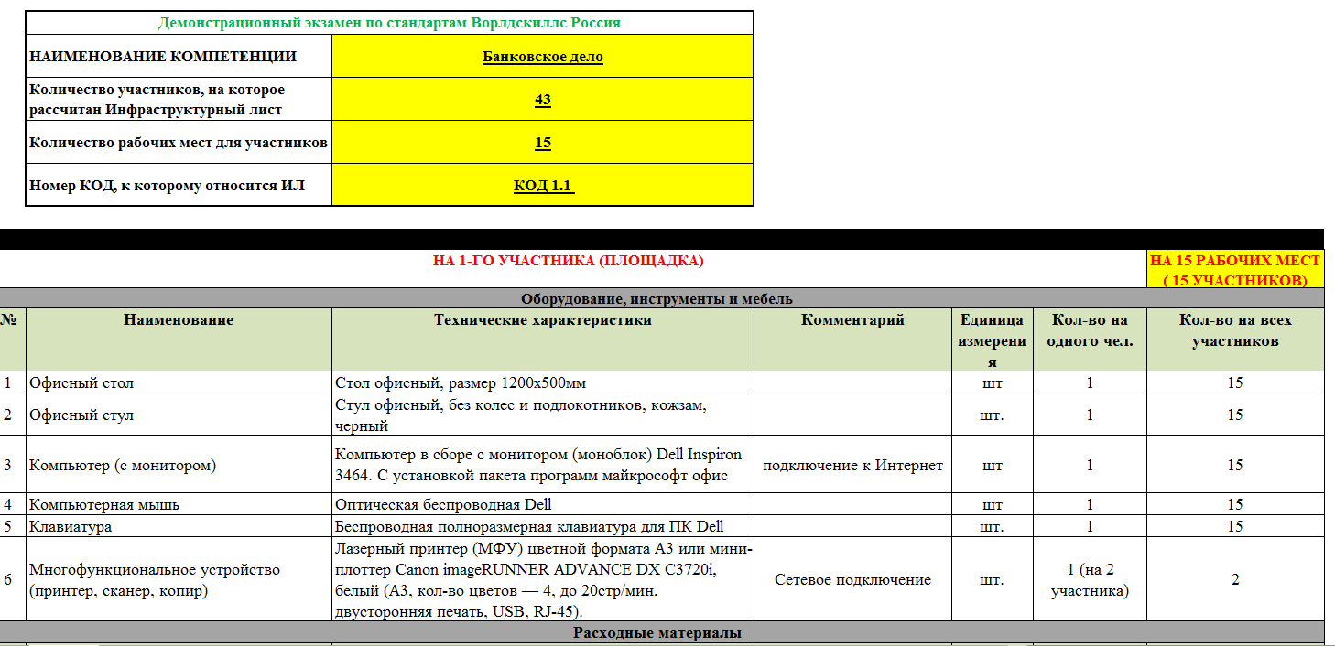
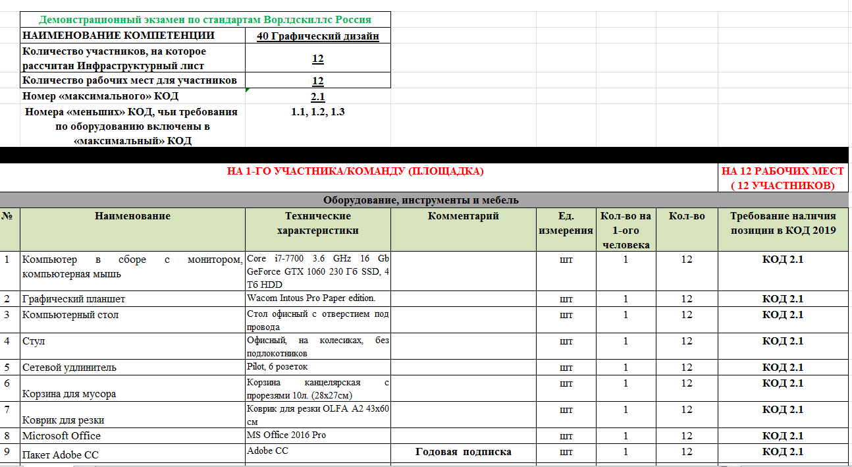
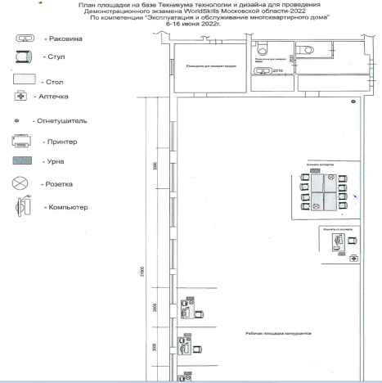
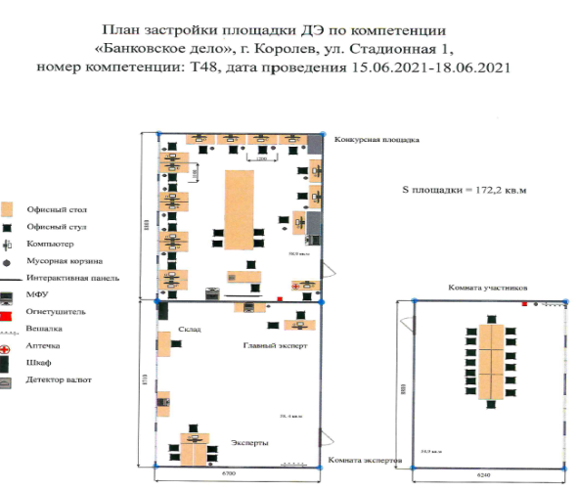
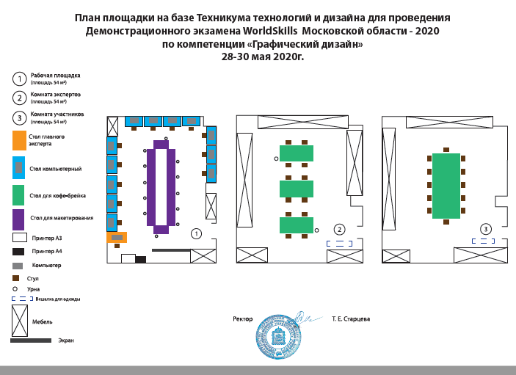
Материально-техническая база

Slide 7
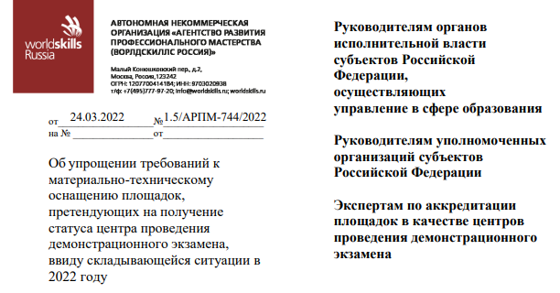

Slide 8



Экспертная группа (ГЭК)
ГЛАВНЫЙ ЭКСПЕРТ
Сертифицированный эксперт
Эксперт с правом проведения РЧ
ЛИНЕЙНЫЙ ЭКСПЕРТ
Эксперт с правом проведения РЧ
Эксперт с правом проведения ДЭ
Линейными экспертами не могут быть сотрудники ОО
ТЕХНИЧЕСКИЙ ЭКСПЕРТ
Любой сотрудник на усмотрение ОО

Slide 9

Дорожная карта - 2022
Предоставление документов на аккредитацию ЦПДЭ
Формирование графика в ЦП
Сбор согласий на обработку персональных данных
За 90
дней
Заполнение профилей участников ДЭ
Формирование заявки на главных, линейных
и технических экспертов ДЭ
За 60
дней
30
дней
Процедура аккредитации

Slide 10
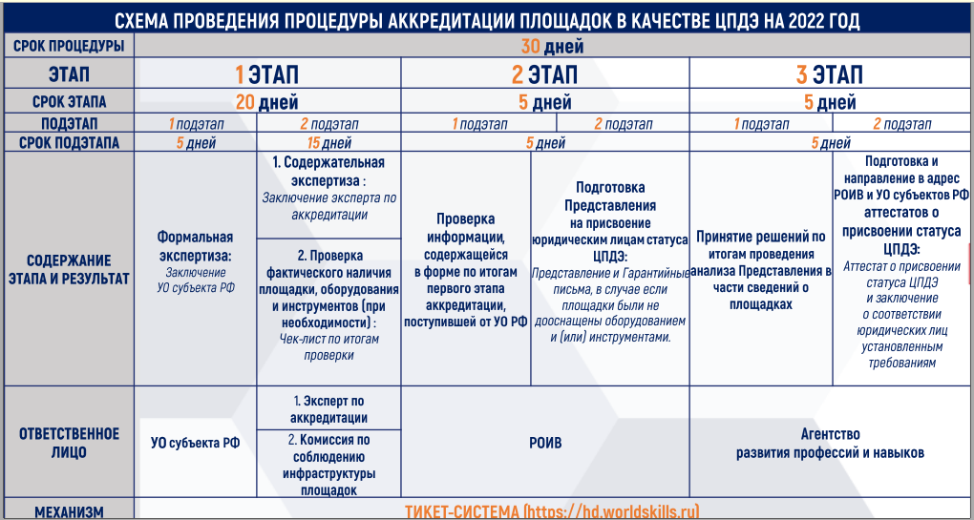
Схема проведения процедуры аккредитации

Slide 11
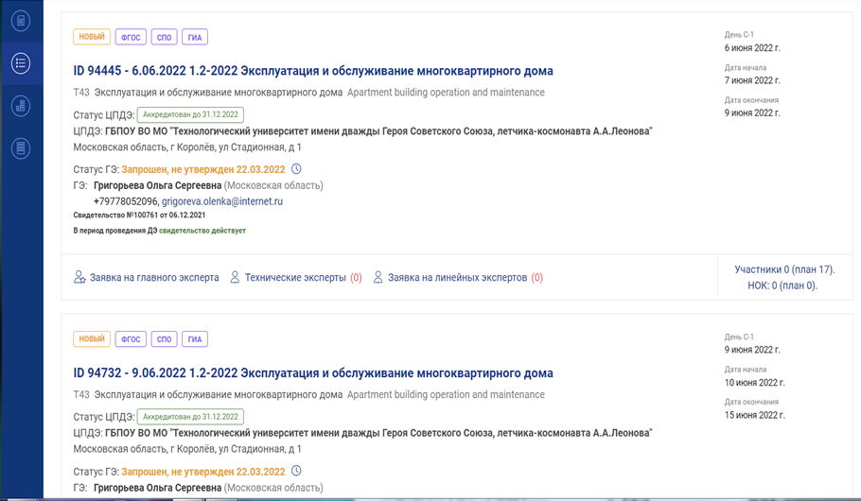
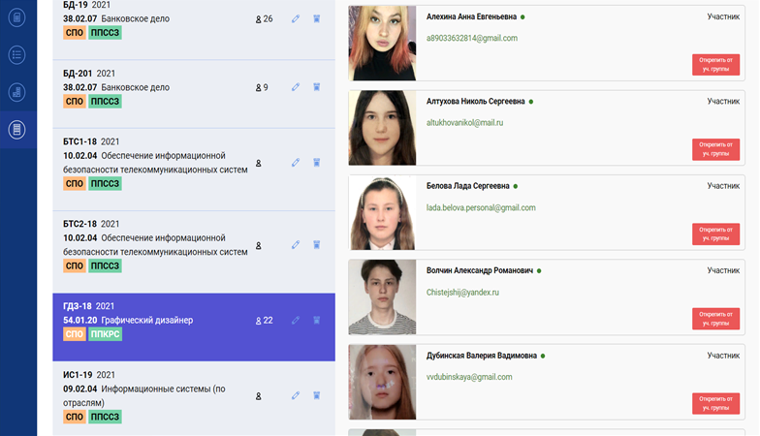
Цифровая платформа

Slide 12
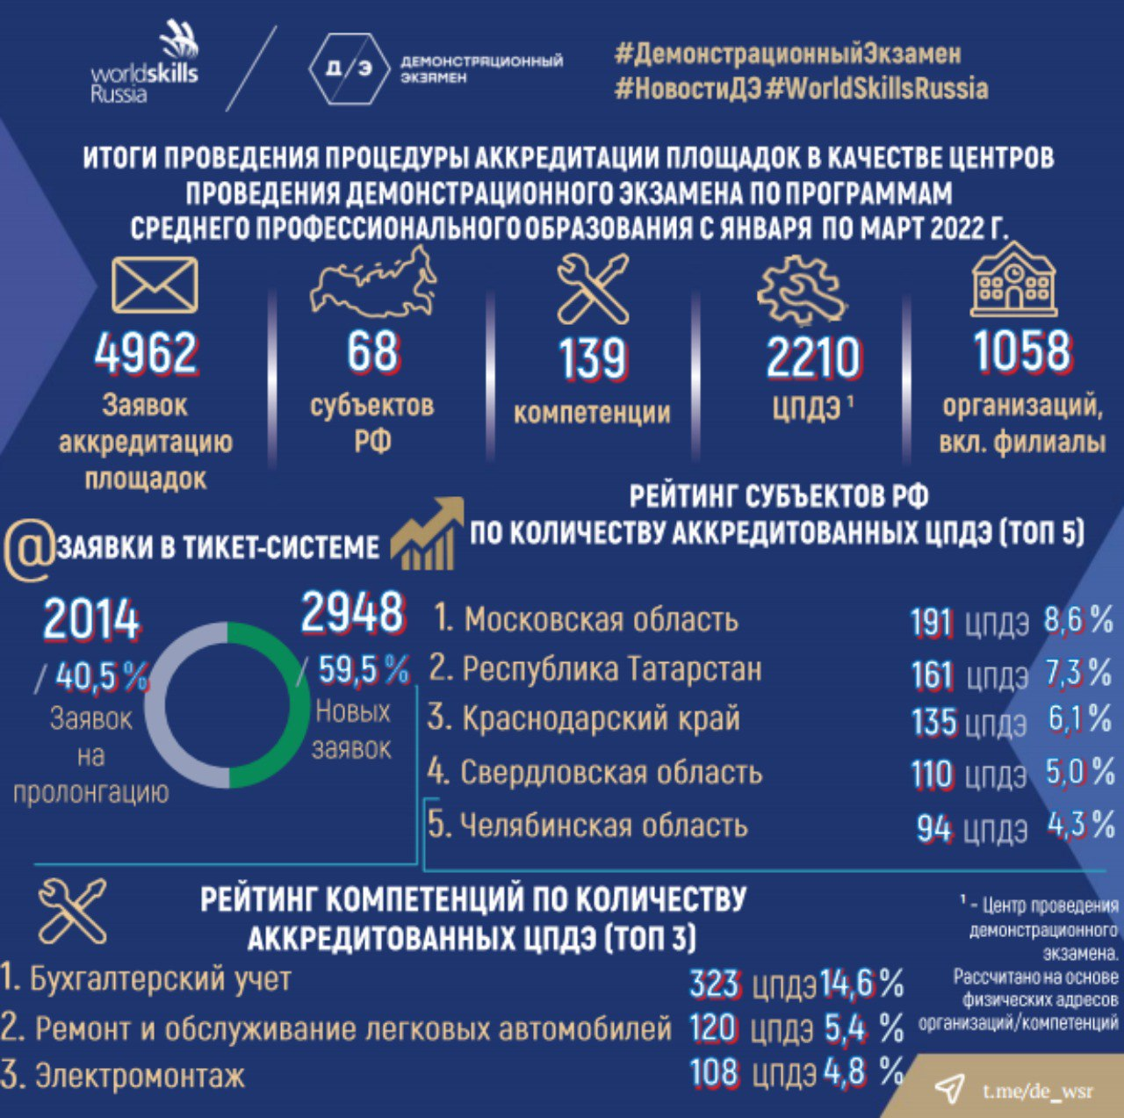

Slide 13
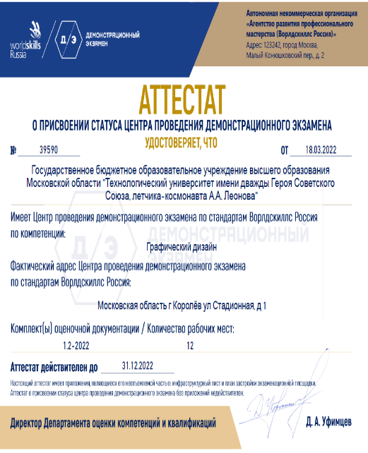
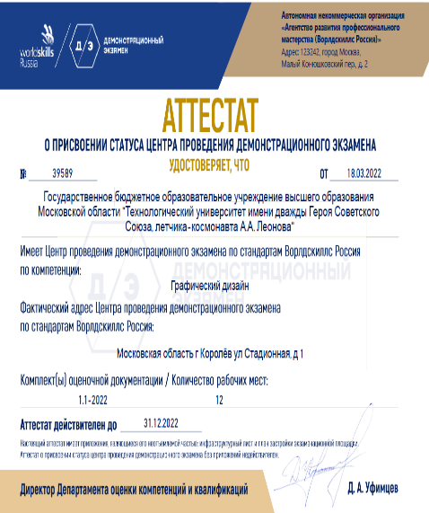
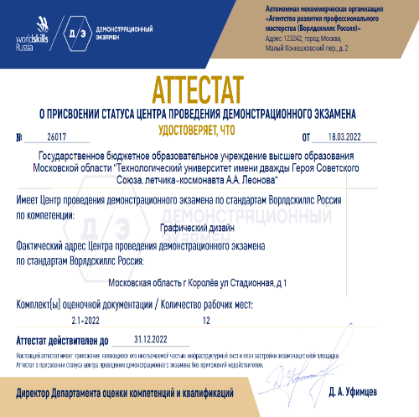
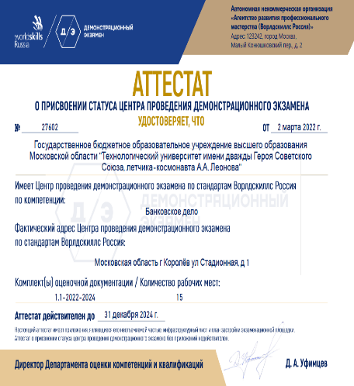


Аттестаты ЦПДЭ
Колледж
Корпоративная защита от внутренних угроз информационной безопасности
Бухгалтерский учет
Разработка мобильных приложений
Программные решения для бизнеса
В процессе аккредитации
Разработка виртуальной и дополненной реальности
Инженер-технолог машиностроения
Мобильная робототехника
Веб-технологии
Техникум
Графический дизайн
Банковское дело
Эксплуатация и обслуживание многоквартирного дома

Slide 14
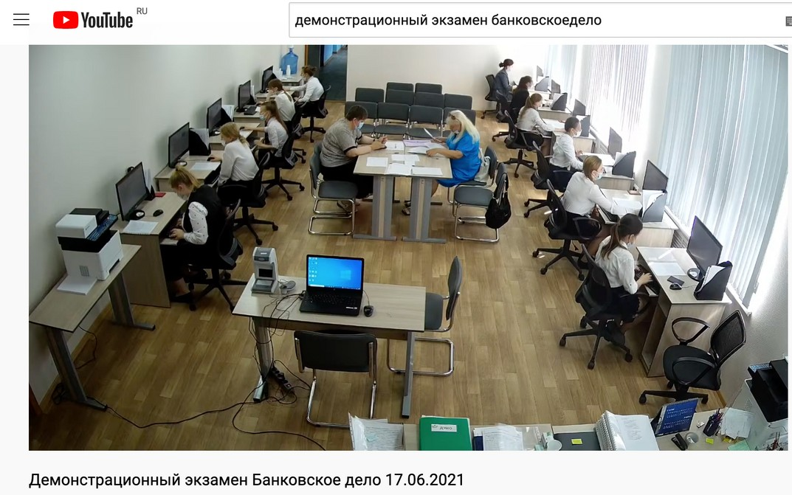
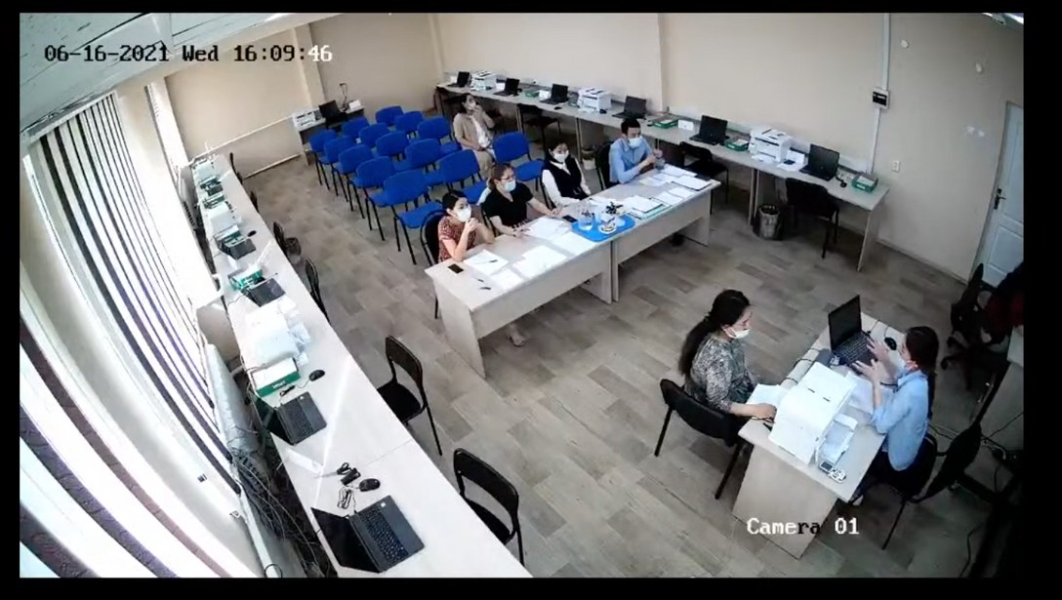
YOUTUBE

Slide 15
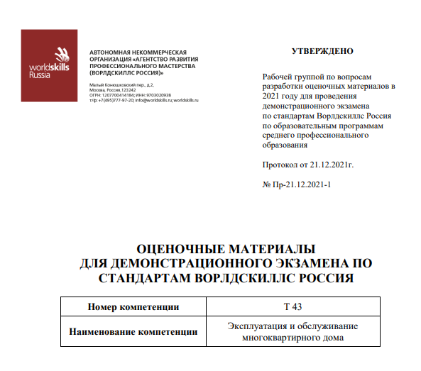
https://esat.worldskills.ru/regulations

Slide 16

ГРАФИЧЕСКИЙ ДИЗАЙН
Результаты ДЭ 2021 (ГИА) ТТД
БАНКОВСКОЕ ДЕЛО

Slide 17
Бухгалтерский учет
Результаты ДЭ 2021 (ГИА) ККМТ
Корпоративная защита от внутренних угроз информационной безопасности

Slide 18
Результаты ДЭ (промежуточная аттестация)2021 ККМТ
Компетенция | Количество участников (факт) | Количество участников, сдавших на «Отлично» | Количество участников, сдавших на «Хорошо» | Количество участников, сдавших на «Удовлетворительно» | Количество участников, сдавших на «Неудовлетворительно»
Разработка виртуальной и дополненной реальности | 7 | 0 | 4 | 3 | 0
Программные решения для бизнеса | 6 | 0 | 1 | 5 | 0
Разработка мобильных приложений | 10 | 0 | 0 | 9 | 1
Веб-дизайн и разработка | 5 | 0 | 5 | 0 | 0
ВСЕГО | 28 | 0 | 10 | 17 | 1

Slide 19
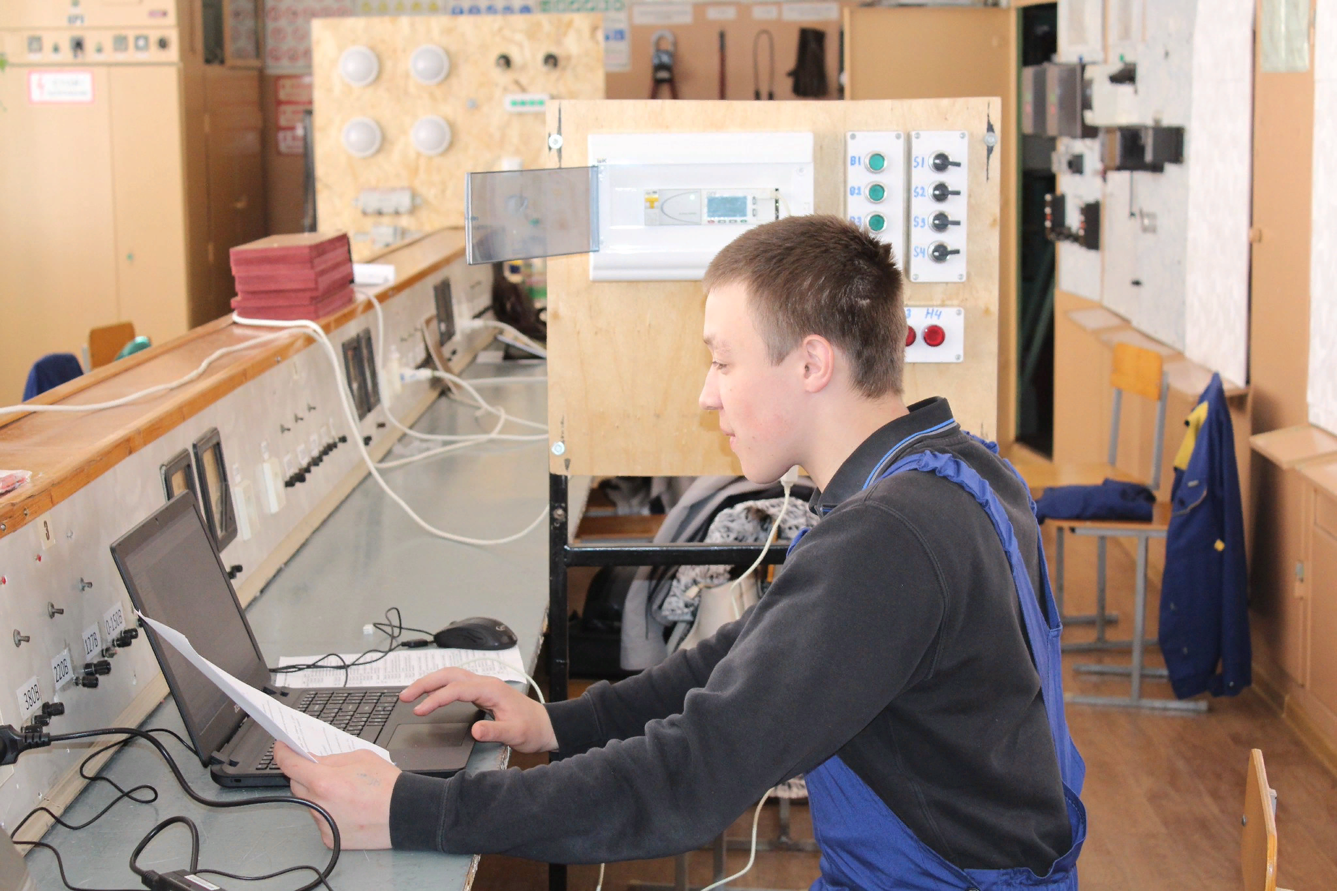
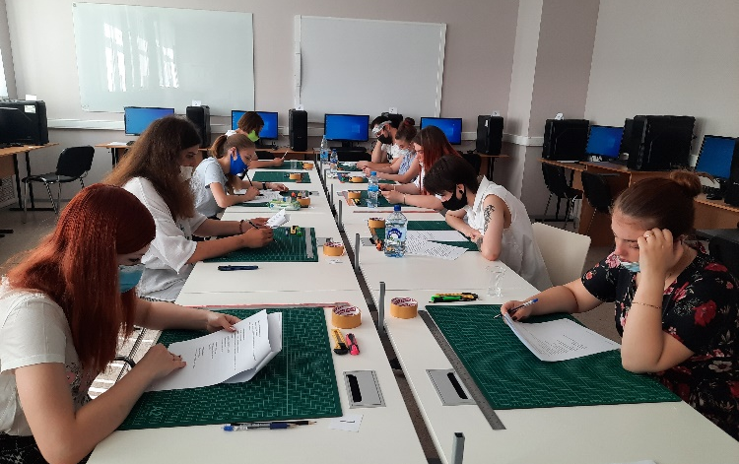

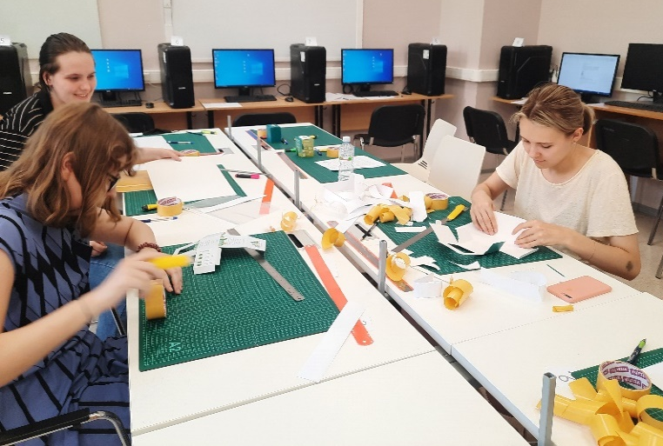
2022 ДЭ (ГИА) в Техникуме технологий и дизайна
ККМТ
Обеспечение информационной безопасности телекоммуникационных систем | Корпоративная защита от внутренних угроз информационной безопасности | 40
Экономика и бухгалтерский учет (по отраслям) | Бухгалтерский учет | 42
Мехатроника и мобильная робототехника | Мобильная робототехника | 24
Технология металлообрабатывающего производства | Инженер-технолог в машиностроении | 40
 |  | 146
ТТД
Графический дизайнер | Графический дизайн | 23
Банковское дело | Банковское дело | 35
Сервис домашнего и коммуналбногохозяйства | Эксплуатация и обслуживание многоквартирного дома | 43
 |  | 101
 |  | 247
В 2022 г. в ТТД
180 выпускников,
из них 100 - участники ДЭ (56% от общего количества выпускников)

Slide 21

Проблемы и пути их решения
Высокий темп перехода на процедуру ДЭ
(зависимость от заданий ФНЧ проходящего года)
Небольшой промежуток времени на адаптацию
конкурсных материалов к проведению ГИА
МТБ – зависимость от ИЛ Агентства Необходимость обновления материально-технической базы (технические направления подготовки, мастерские, лаборатории)
Отсутствие времени в ФГОС на подготовку к ДЭ
Недостаточный уровень готовности педагогических
кадров к реализации новых форм и методов
Низкий уровень психологической готовности выпускников прохождению процедуры ДЭ
кий темп перехода на процедуру ДЭ
Ежегодное обновление ОП на 30%
Повышение квалификации педагогических кадров по программам Агентства
Подготовка к ДЭ за счет времени, отводимого на прохождение учебной практики
Проведение промежуточной аттестации в форме ДЭ

Slide 22
Проект решения учёного совета
Вопрос: Система непрерывного образования СПО-ВО. Единая траектория развития. Демонстрационный экзамен как элемент подготовки практико-ориентированного выпускника СПО.
ПОСТАНОВИЛИ:
Обеспечить поэтапное внедрение промежуточной аттестации в форме демонстрационного экзамена для всех профессиональных модулей специальностей СПО.
Отв. Бабина Н.В., Сысоев Д.В., Ковалева Т.Е.
Срок выполнения: до 1.06.2023 года.
2. Обеспечить увеличение доли педагогических кадров СПО, прошедших обучение по программам WorldSkills.
Отв. Бабина Н.В., Сысоев Д.В., Ковалева Т.Е.
Срок выполнения: до 1.06.2023 года.
3. Разработать проекты индивидуальных планов по направлениям подготовки высшего образования по ускоренным программам обучения для выпускников СПО.
Отв. Бабина Н.В., Тришкина
Срок выполнения: до 30.06.2022 года.

Slide 23

Спасибо за внимание
Директор Техникума технологий и дизайна
Т.Е. Ковалева

Slide 24
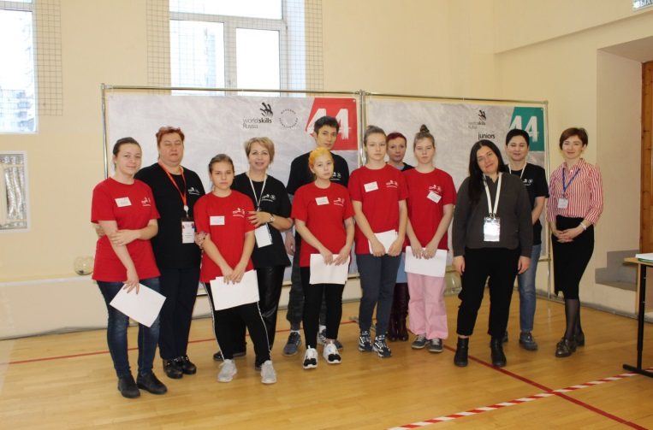
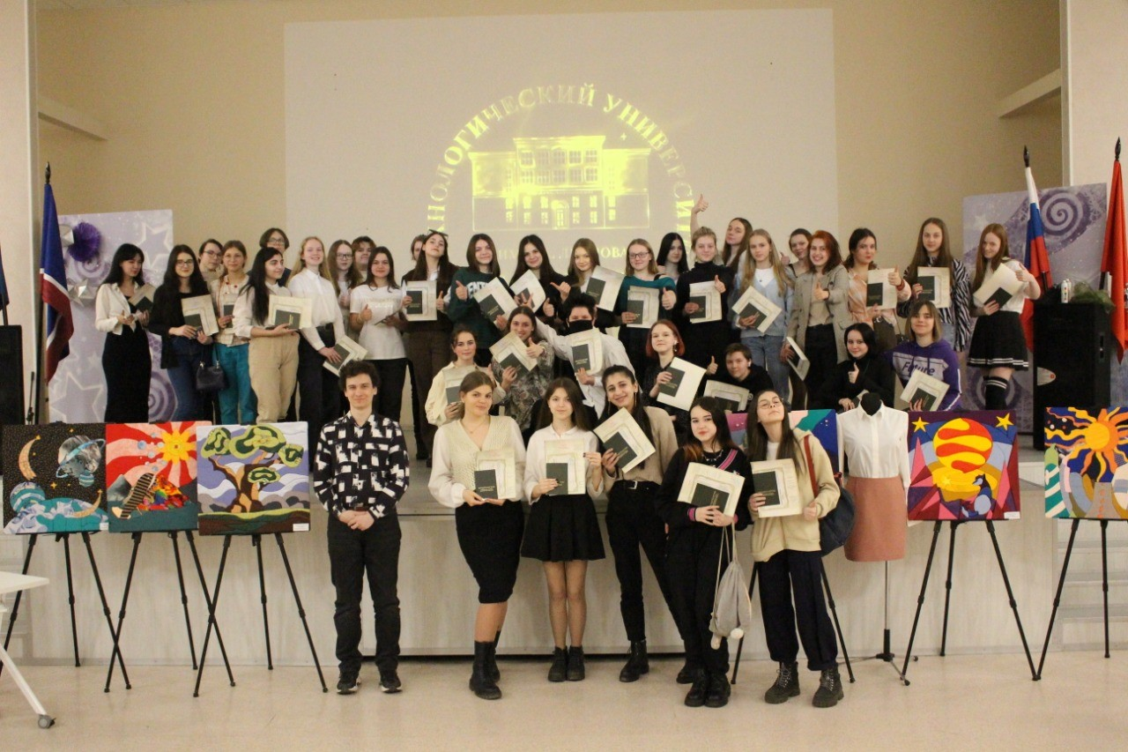
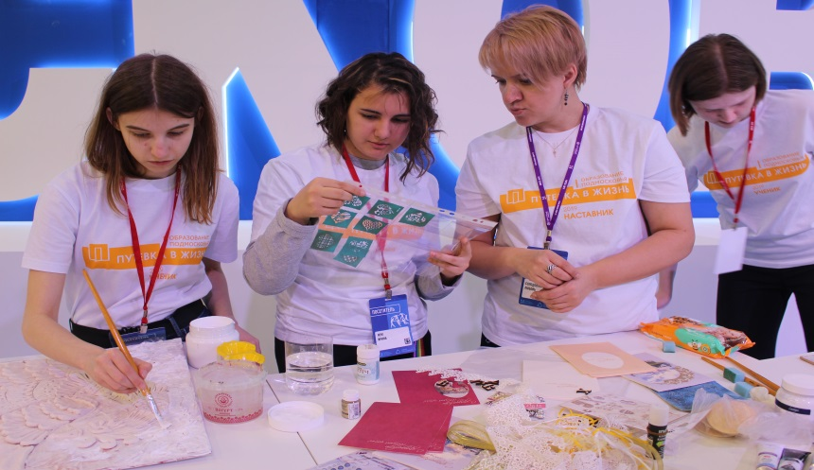
Региональный проект
«Путевка в жизнь» - получение свидетельства о присвоении квалификации рабочего вместе с аттестатом
участники:
116 школьников
14 школ г.Королева
Исполнитель художественно-оформительских работ
Портной
Художник по костюму
Выпуск 2020 | 56 | Выпуск 2021 | 60
Участвовали в конкурсе на поступление | 27 | Участвовали в конкурсе на поступление | 33
Поступили в ТТД | 16 | Поступили в ТТД | 13

Slide 25
2018
2021
55% Экономика, Экономическая безопасность
45% Социология, ГМУ, Реклама, Психология
Банковское дело, Коммерция
(19 человек)
Банковское дело
(19 человек)
57% Экономика
43% Реклама, Менеджмент
Сервис домашнего и коммунального хозяйства
(11 человек)
63 % ГМУ, Менеджмент, Экономика
27% Социология, Психология
Сервис домашнего и коммунального хозяйства
(0 человек)
Нет выпуска
Дизайн, Конструирование, моделирование и технология шв. изд.
(7 человек)
57% Дизайн
43% Реклама, ГМУ, Прикладная информатика
Дизайн, Конструирование, моделирование и технология шв. изд.
(6 человек)
100% Менеджмент, ГМУ, Управление качеством, Проектирование РКК

Slide 26
2017

Slide 27
2019

